Slide 1
1. Intro loops
H6. Herhalingen, herhalingen, herhaling

Slide 2
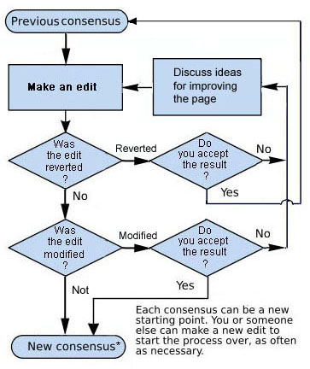
Program flow
Na ‘straight line’ en ‘branching/beslissingen’ nu ook ‘herhalingen’

Slide 3
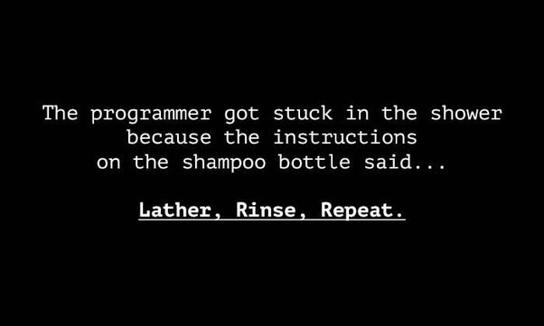
Wanneer zijn loops nuttig?
Moet je veel code (1 of meerdere lijnen) onder mekaar copy pasten? Loops to the rescue!

Slide 4
Soorten loops
Definite loop or counted loop
Loop waar het aantal ‘iteraties’ vooraf van is gekend
Indefinite of sentinel loop
Waarde van de controlewaarde wordt niet door berekening aangepast maar bv door actie/invoer van de gebruiker
Oneindige loop
Soms bewust, soms een bug, soms het einde van de wereld.
Empty body
Codeblock zonder code in (enkel accoladepaar)…useless

Slide 5

Soorten C# loops
3 types of loops in C#
while loop
for loop
do loop (or do-while loop)
3 manieren om zelfde problemen op te lossen, ieder met hun eigen subtiele verschillen
4e type loop “Foreach” zien we in volgende semester

Slide 6
Nieuwe termen
Loop
Structuur die het toelaat om een code block herhaaldelijk uit te voeren
Loop body
Code block binnen de loop

Slide 7

Loop detectie…
Lijnen code kopiëren onder elkaar en eventueel licht aanpassen == grote kans dat hier een loop zal mogen gebruikt worden!

Slide 8
2. While en Do While
H6. Herhalingen, herhalingen, herhaling

Slide 9
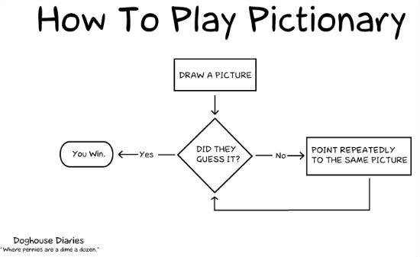
While

Slide 10
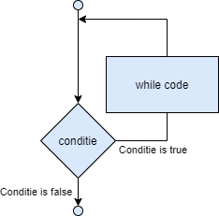
Gebruik van de while loop

Slide 11

Gebruik van de while loop
while loop
Gebruikt om groep van statements (block) te blijven herhalen zolang de while conditie true blijft
Infinite loop
Een loop die nooit stopt (bug of bewust?)

Slide 12
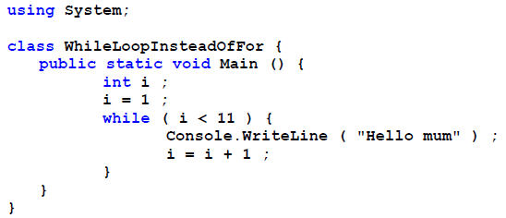
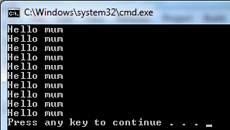
Zelfde actie aantal keer herhalen

Slide 13

Demo time
While

Slide 14
While loop correct laten eindigen?
Initializeer de ‘loop controle variabele’ (= wachterwaarde/sentinel) VOOR de loop
Test de controle variabele IN de while expressie
Pas in de while-loop code de controle variabele aan (of niet)

Slide 15
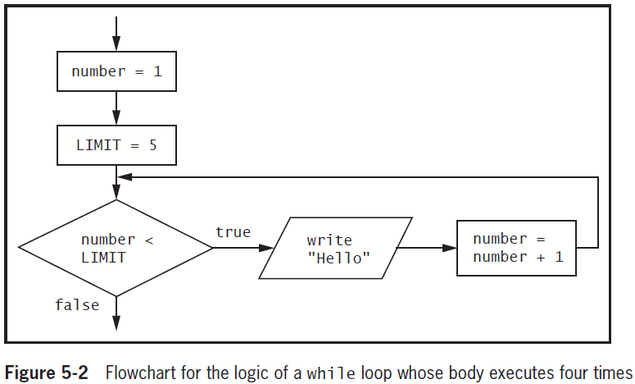
Gebruik while loop
Initializeer de ‘loop controle variabele’ (= wachterwaarde) VOOR de loop
Test de controle variabele IN de while expressie
Pas in de while-loop code de controle variabele aan (of niet)

Slide 16
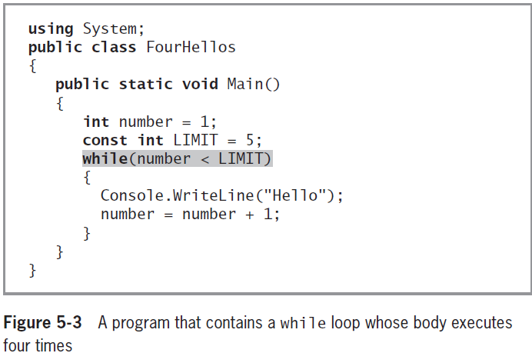
Gebruik while loop
Initializeer de ‘loop controle variabele’ (= wachterwaarde) VOOR de loop
Test de controle variabele IN de while expressie
Pas in de while-loop code de controle variabele aan (of niet)

Slide 17
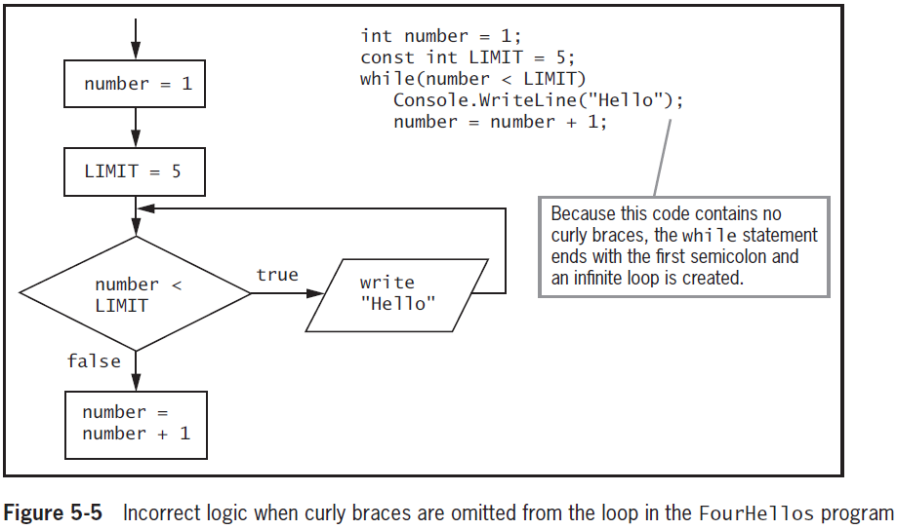

Typische fout: accolades vergeten

Slide 18

Visual studio shortcut
“while <tab> <tab>”

Slide 19
Demo time
While met wachterwaarde

Slide 20
Do while

Slide 21
Do-while
Test wordt na loop uitgevoerd
code in loop wordt minstens 1 maal uitgevoerd
(bij while wordt code in loop mogelijk 0 maal uitgevoerd)

Slide 22
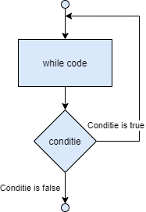
Gebruik van de do while loop

Slide 23
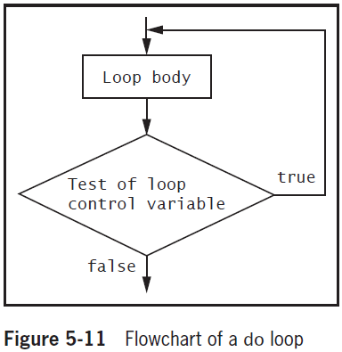
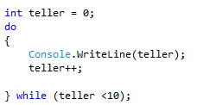
Syntax
Geen ; vergeten na do-while!
(niet bij while)

Slide 24
Do-while vs while
Do-while
While

Slide 25
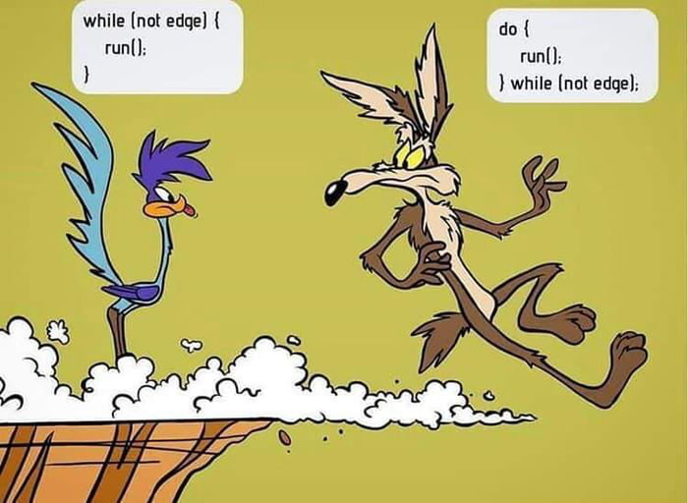

Slide 26
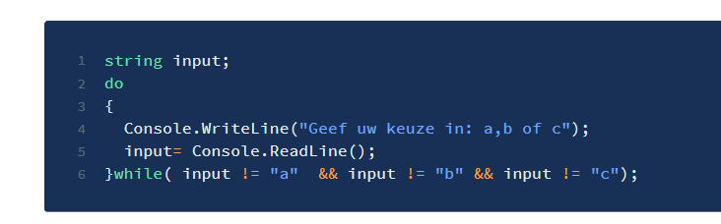
Voorbeeld indefinite loop (kan ook met while)

Slide 27
Visual studio shortcut
“do <tab> <tab>”

Slide 28
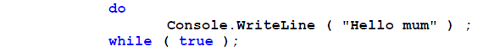

Wanneer stopt dit programma?
Dit programma stopt nooit: de testconditie van de while-loop is altijd true!
Altijd opletten dat je geen oneindige loops programmeert!

Slide 29
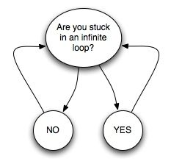

Slide 30
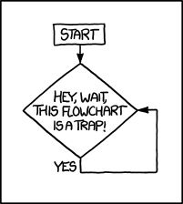

Slide 31
Demo time
Do While
Scope bij loops

Slide 32
3. for
H6. Herhalingen, herhalingen, herhaling

Slide 33

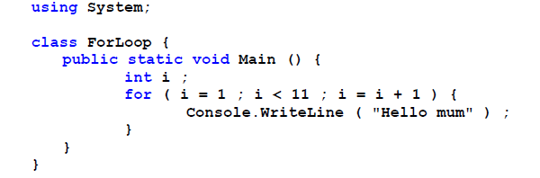
for loop
Andere manier om eindige loops te schrijven

Slide 34
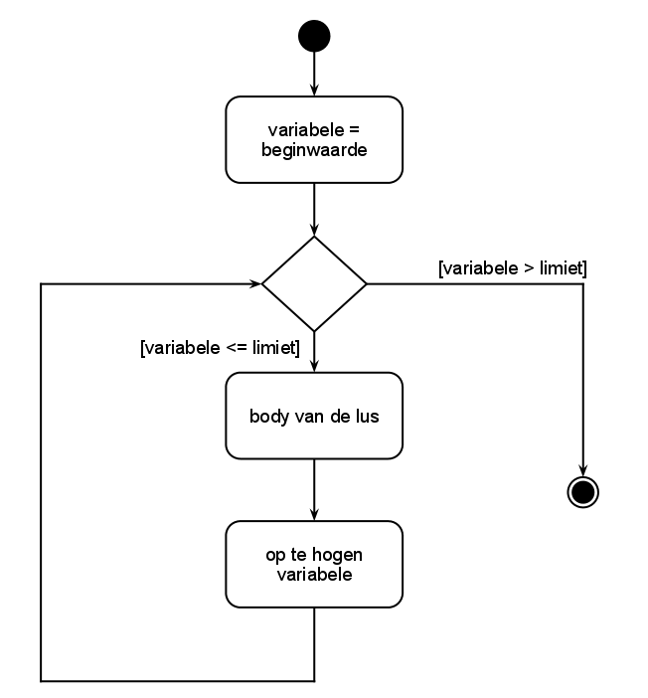
for

Slide 35
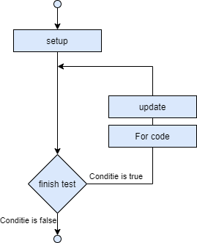
for
Plaats setupwaarde in de controle variabele
Test of de loops reeds beëindigd werd en indien dit het geval is, ga verder naar de uitdrukking na de loop
Anders, voer de uitdrukking binnen de loop uit
Update de controle variabele
Ga naar stap 2

Slide 36
for: activity-diagram
for (int number = 1; number <= 10 ; number++) { //Do stuff }

Slide 37
Visual studio shortcut
“for <tab> <tab>”

Slide 38
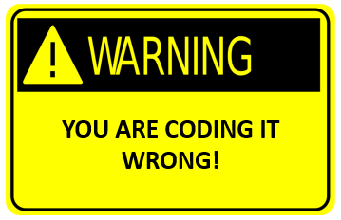
for
Nooit (of zelden) de lusvariabele in de lus zelf aanpassen!
for (int number = 1; number <= 10 ; number++) { //Do stuff
//But don’t do this number = 10; }

Slide 39

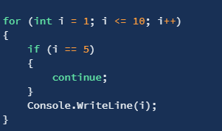
Break & continue
continue: huidige iteratie in loop stoppen
break: volledige loop stoppen
Vermijd deze keywords als de pest!

Slide 40
conclusie
Gebruik een for-lus als je op voorhand weet hoeveel keer de body moet uitgevoerd worden
De lusvariabele (number) zou nooit mogen veranderd worden in de body
Hiervoor bestaat de while lus!
De lusvariabele mag wel gelezen of geraadpleegd worden

Slide 41
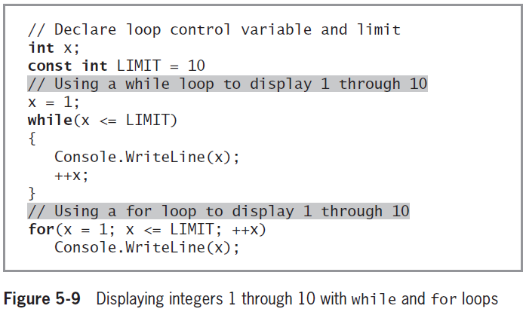
Voorbeeld for

Slide 42
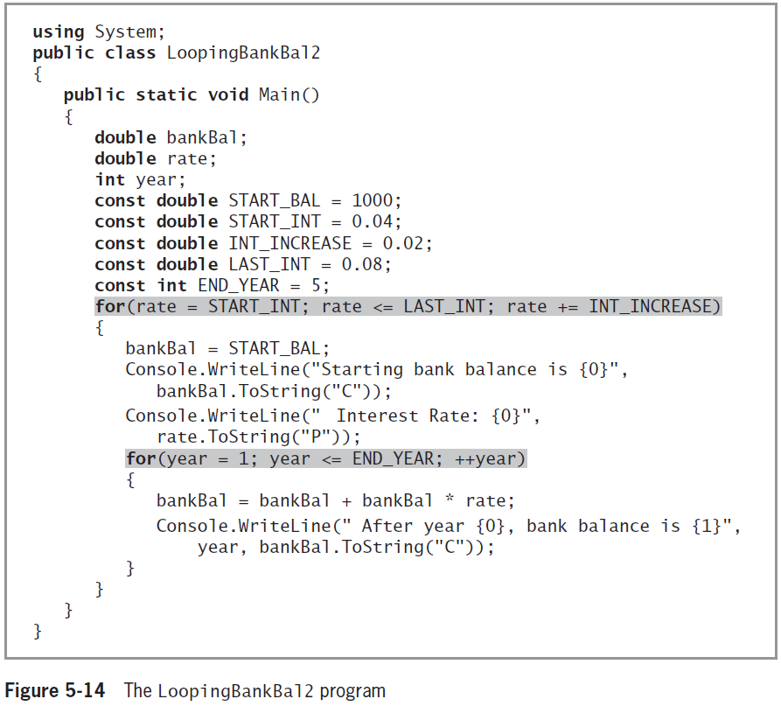

Slide 43





Verkorte notatie
Komt veel voor bij for-syntax:
…

Slide 44
Demo time
For loop

Slide 45
4. Loop nesting
H6. Herhalingen, herhalingen, herhaling

Slide 46
Geneste loops
Indien een loop in een andere loop staat spreken we van een “inner” en “outer” loop
Goed opletten bij het programmeren van deze structuren! (debuggen!)

Slide 47
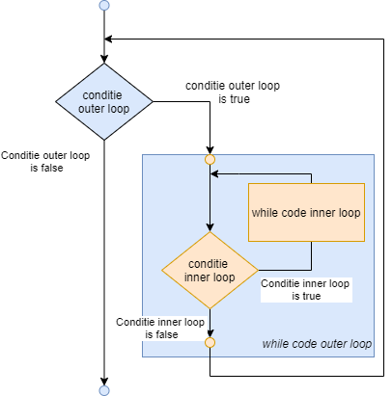
Geneste loops

Slide 48
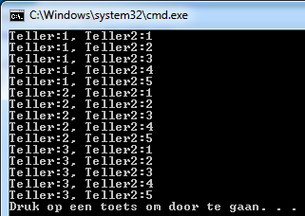
Voorbeeld van geneste loops
int tellerA = 0;
int tellerB = 0;
while (tellerA < 3) //outer loop
{
tellerA++;
tellerB = 0;
while (tellerB < 5) //inner loop
{
tellerB++;
Console.WriteLine($"Teller:{tellerA}, Teller2:{tellerB}");
}
}

Slide 49
Geneste loops tellen
Vermenigvuldig het aantal keer iedere loop wordt uitgevoerd met mekaar.
Bv:
Outer loop= 10x
Inner loop = 5x
“Hallo” zal 50keer op scherm verschijnen (5x10)
for (int i = 0; i < 10; i++)
{
for (int j = 0; j < 5; j++)
{
Console.WriteLine("Hallo");
}
}

Slide 50
Deze?
for (int i = 0; i < 3; i++)
{
for (int j = 0; j < 10; j+=2)
{
for (int k = 0; k <= 6; k++)
{
Console.WriteLine("Hallo");
}
}
}
Loop 1 (outer loop): 3x
Loop 2 (middelste): 5x (Let op de j+=2)
Loop 3 (inner): 7x (Let op de k<=6 )
Totaal dus 3x5x7 => 105 keer

Slide 51

Hoe vaak zal de inner code worden uitgevoerd?
Oplossing: 10 keer!
int teller= 0;
for (int j = 0; j < 4; j++)
{
while (teller < 10)
{
Console.WriteLine("Hallo");
teller++;
}
}

Slide 52
Typische fout: inner teller niet resetten
For doet dat voor ons tijdens setup gratis, maar een while niet! Dus moeten we dit manueel doen:
Deze zal 40 keer op scherm getoond worden:
int teller = 0;
for (int j = 0; j < 4; j++)
{
teller = 0;
while (teller < 10)
{
Console.WriteLine("Hallo");
teller++;
}
}

Slide 53

break

Slide 54
Break: huidige loop afbreken
Gebruiken op eigen risico!
Break zal je uit de huidige loop halen zonder pardon:
for (int i = 1; i <= 4; i++)
{
if (i == 3)
break;
Console.WriteLine("i value: {0}", i);
}
Console.WriteLine("Press Enter Key to Exit..");
Console.ReadLine();

Slide 55
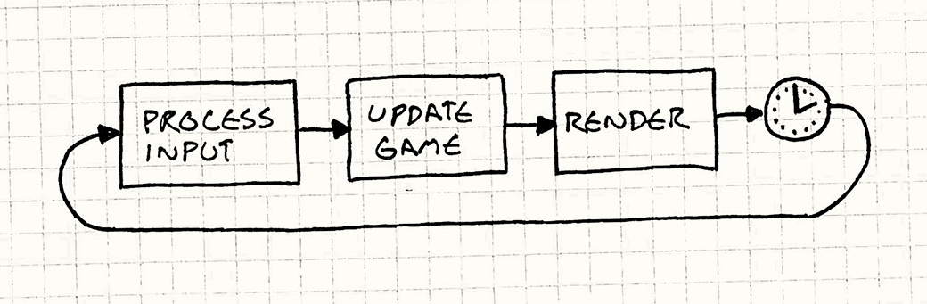
Gameloop

Slide 56
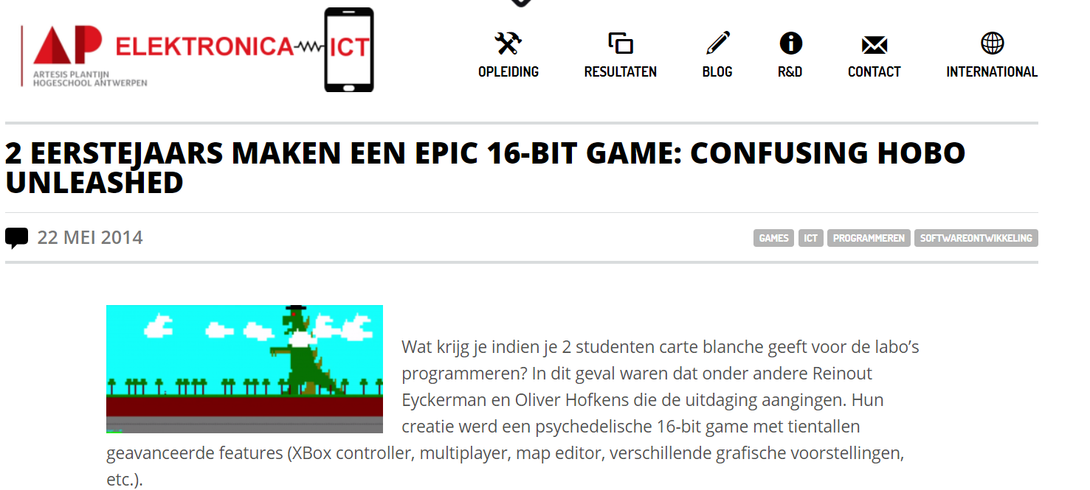
Console boring?

Slide 57
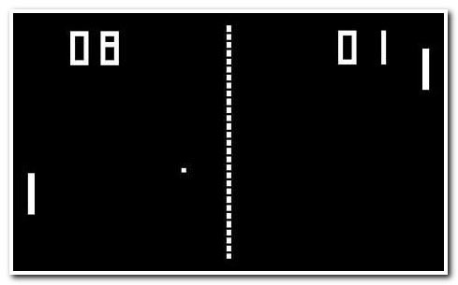
Let’s make pong

Slide 58
Gameloop basic
bool gameOver=false;
while (!gameOver)
{
//Input verwerken
//Update game
//Render (Console.Write/Console.WriteLine)
//Wait
System.Threading.Thread.Sleep(50);
Console.Clear();
}

Slide 59
Code
if (Console.KeyAvailable)
{
ConsoleKeyInfo keyInfo = Console.ReadKey();
if (keyInfo.Key == ConsoleKey.UpArrow)
{
MoveFirstPlayerUp();
}
if (keyInfo.Key == ConsoleKey.DownArrow)
{
MoveFirstPlayerDown();
}
}
int x = 3;
int y = 3;
int xv = 1;
int yv = 1;
while (true)
{
//Input user
//Update
x = x + xv;
y = y + yv;
if (x + xv >= Console.WindowWidth || x <= 0 )
{
xv = -xv;
}
if (y + yv >= Console.WindowHeight || y <= 0)
{
yv = -yv;
}
//Draw
Console.Clear();
Console.ForegroundColor = ConsoleColor.Red;
Console.BackgroundColor = ConsoleColor.White;
Console.SetCursorPosition(x, y);
Console.Write("**");
Console.SetCursorPosition(x, y + 1);
Console.Write("**");
System.Threading.Thread.Sleep(50);
}

Slide 60
Meer info
Slides gemaakt door
Tim Dams (ziescherp.be), AP Hogeschool opleidingen elektronica-ict en toegepaste informatica
Sommige slides gebaseerd of gekopieerd van slidedecks van:
Programmeren in C# door Douglas Bell en Mike Parr (vert. Kris Hermans)
Microsoft Visual C# 2015: An Introduction to Object-Oriented Programming door Joyce Farrell
E.a.
Slides mogen aangepast worden, op voorwaarde dat deze slide steeds achteraan de slidedeck staat.

